Slide 1
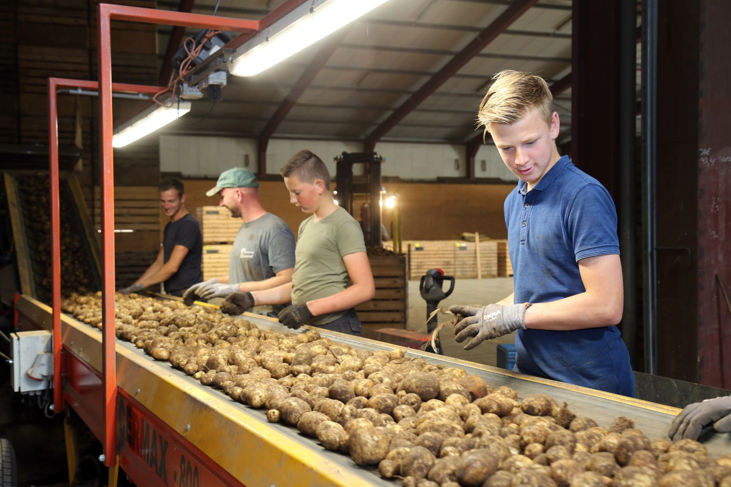
1.2 Sorteren en selecteren

Slide 2
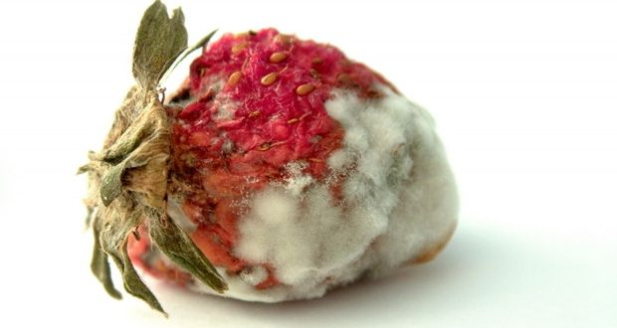
Ingangscontrole

Slide 3
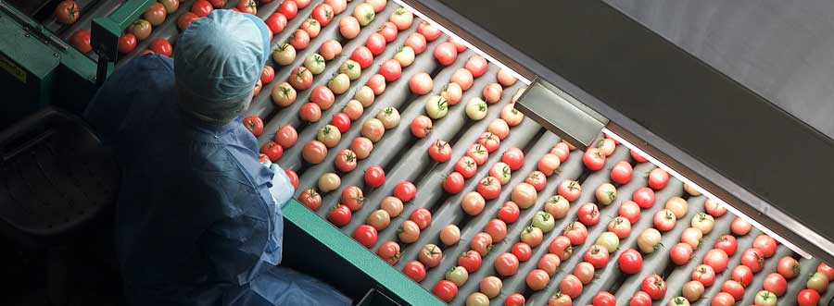
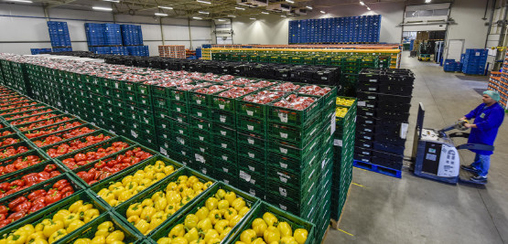
Sorteren = scheiden op eigenschap

Slide 4
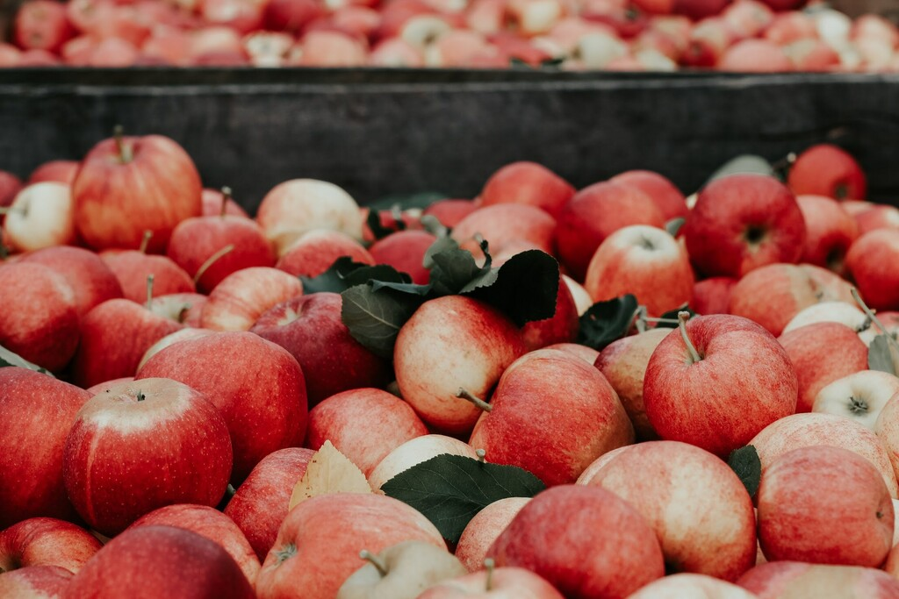
Selecteren = scheiden op kwaliteit

Slide 5
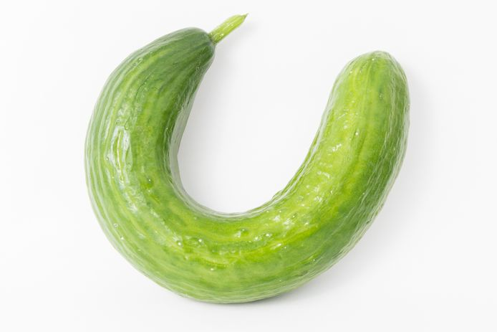
Klassen

